Slide 1

Arboles:
Terminología habitual
Tipos de ABO

Slide 2
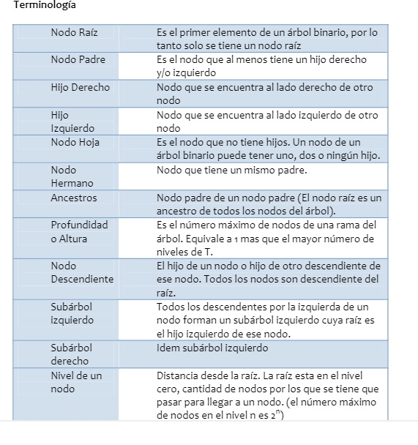
Terminología

Slide 3
Terminología

Slide 4
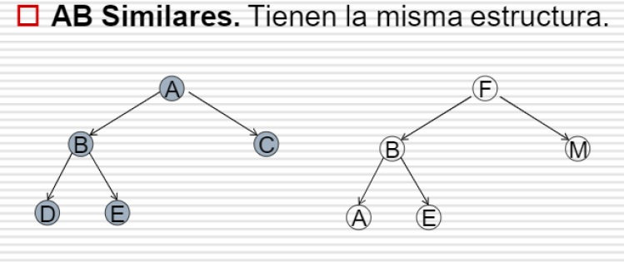
Tipos de árboles

Slide 5
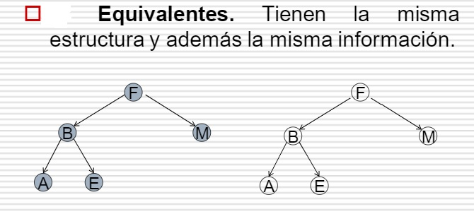
Tipos de árboles

Slide 6
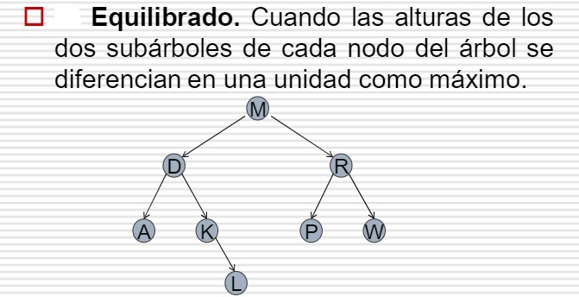
Tipos de árboles

Slide 7
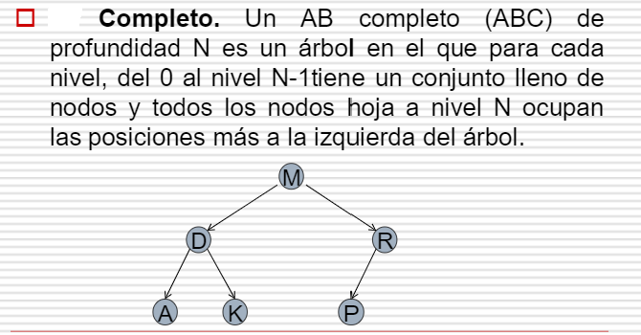
Tipos de árboles

Slide 8
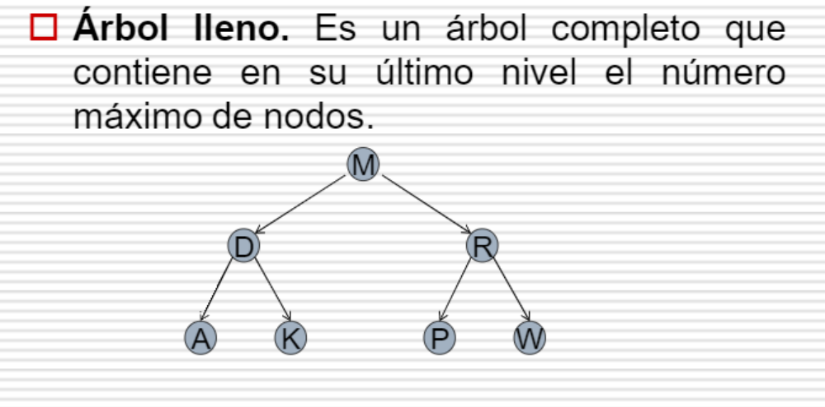
Tipos de árboles

Slide 9
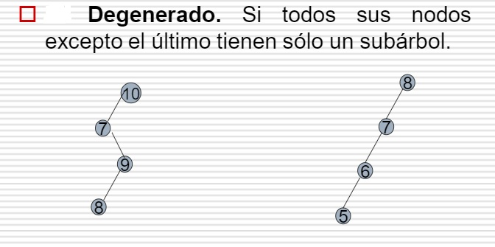
Tipos de árboles

Slide 10
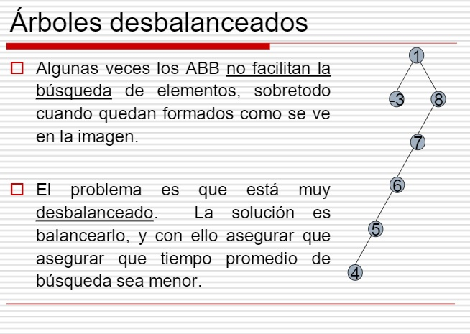
Tipos de árboles

